Slide 1



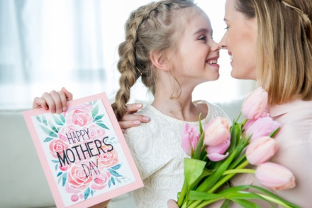
Декабрь, 2020
ШКОЛЬНЫЙ
ИНФОРМАЦИОННЫЙ
КАЛЕЙДОСКОП
Самый душевный праздник – День матери
В номере:
Мои увлечения………..5
Библ. полка…………...10
Новости…………………….1
Творческая страничка………………....7
Тема номера……..……11
С места событий……….3
СПОРТ………………………..9
Поздравляем…………..12

Slide 2

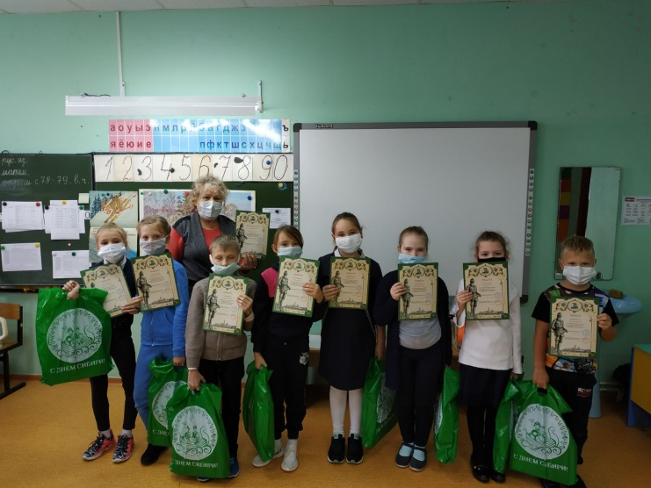
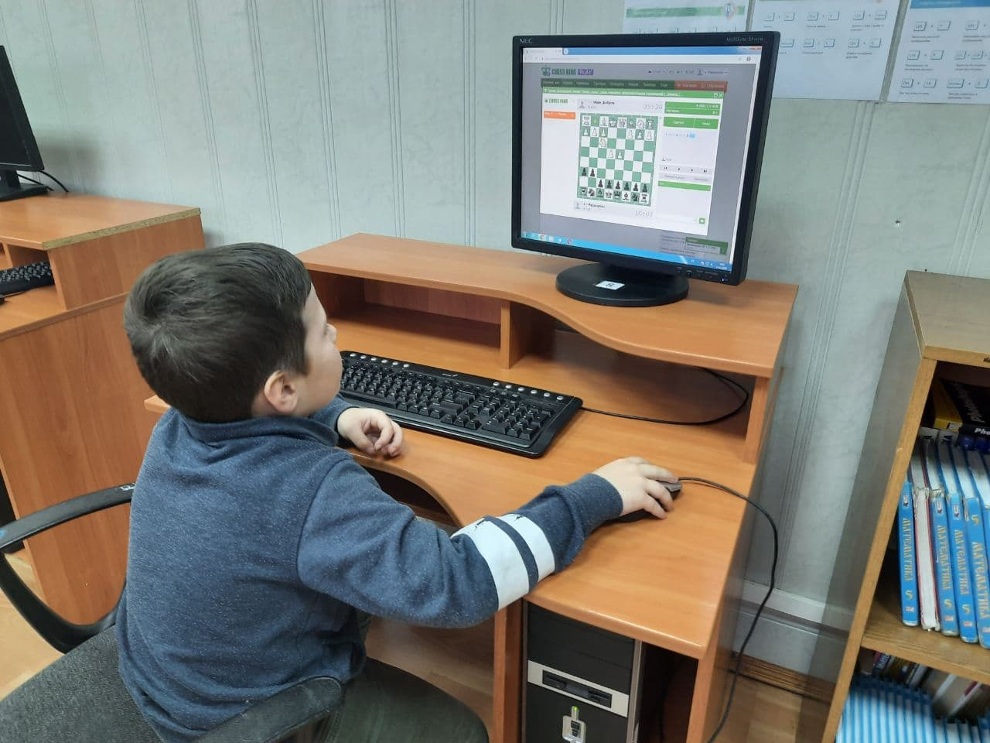

НОВОСТИ
«Тебя Сибирь мои обнимут длани»
Прошло подведение итогов и объявление победителей и призеров конкурса детских рисунков «Тебя, Сибирь, мои обнимут длани». 15 участников нашей школы приняли участие и были награждены замечательными призами праздника. О героях номинаций конкурса этого года, информация будет размещена на официальном сайте деньсибири.рф.
Городской турнир по шахматам
14 ноября в Тюмени среди учащихся образовательных учреждений проходят соревнования по шахматам «Белая Ладья». Турнир организован в режиме он-лайн. Команда учащихся нашей школы в составе 4 человек уже сыграли несколько игр на платформе chessking.com. Пожелаем удачи участникам соревнований!
Экологическая акция по сбору мукулатуры
Ученики нашей школы приняли участие в Экологической акции по сбору макулатуры.
Собрано 300 кг за 2 дня.
Все участники акции награждены подарками и грамотами.
С днем учителя!
Счастья, удачи, добра!
1

Slide 3
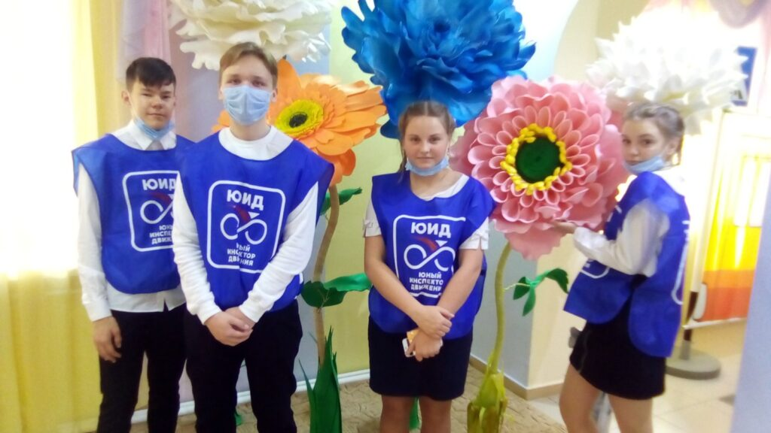
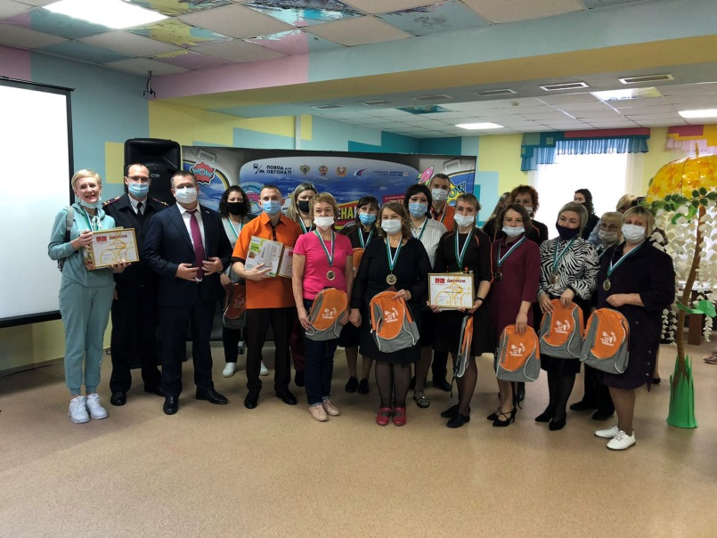
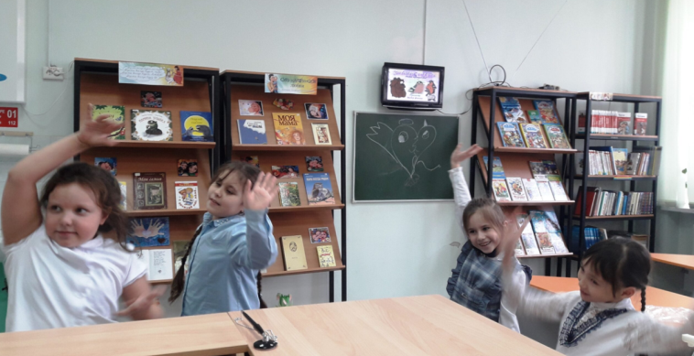
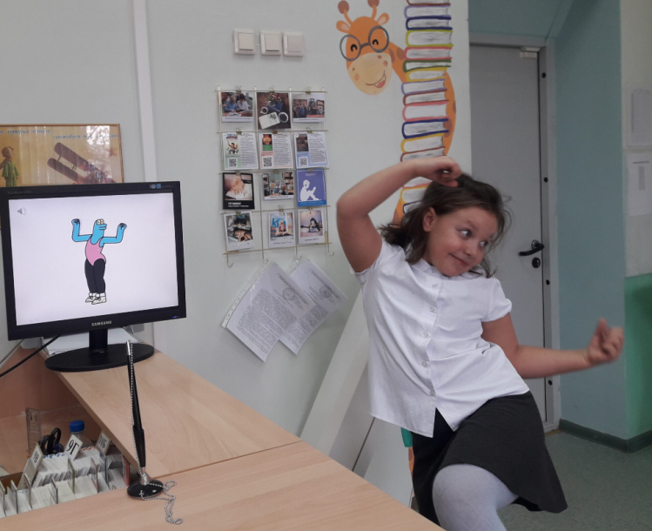
Декабрь, 2020
Победители «Юные инспекторы дорожного движения»
С 9 по 11 ноября в «Остров детства» прошел шестнадцатый слёт юных инспекторов дорожного движения. Участники слета пробовали себя в 6 видах соревнований: творческий конкурс; флешмоб; конкурс видеороликов» ЮИД- за безопасность движения»; ПДД; «Минутки безопасности»; «Авторское мероприятие».
Команда нашей школы, 8 в и 8д классов заняли 1 место в номинации «Замирающий флешмоб», «Конкурс Видеороликов». Руководитель команды Канделаки Светлана Валерьевна заняла 1 место в авторском мероприятии.
«Угадай мелодию»
У группы продленного дня состоялась игра «Угадай мелодию», целью которой было воспитание и развитие музыкальной культуры младших школьников.
Дети разделились на 2 команды. В ходе игры выбирали категории «Популярные песни», «Песни военных лет», «Песни из мультфильмов», «Жанры», «Песни из мультсериалов», затем прослушивали мелодии известных песен. Командам нужно было отгадать название песни и кто ее исполнил.
На экране, при воспроизведении песни показывались танцевальные движения от мультяшек. Дети с удовольствием повторяли за мультгероями, при этом подпевая песни.
2

Slide 4


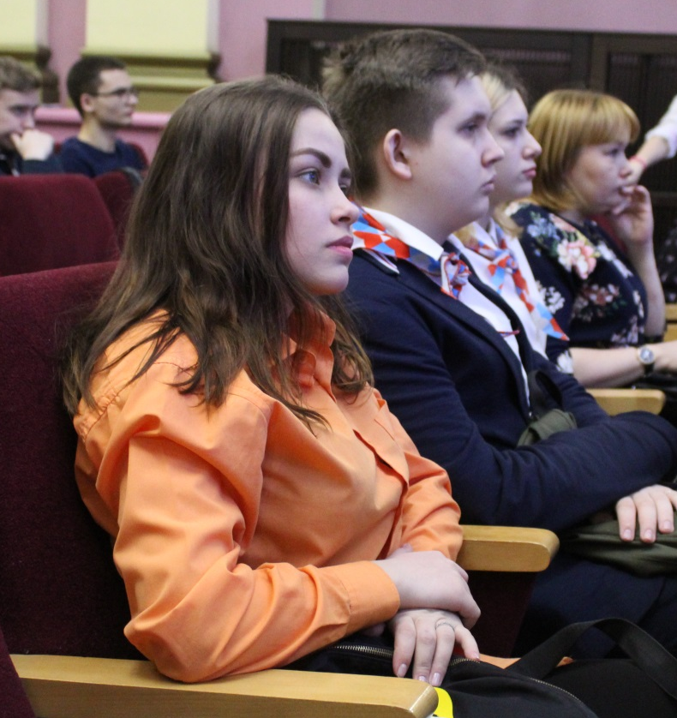
С места событий
Шаг в будущее
Путь в большую науку начинается со школы
Дополнительные интеллектуально – творческие мероприятия, как бесконечные ручейки, вливаясь в основной речной поток учебного процесса, образуют полноводную бурлящую реку под названием «Школьная жизнь». Одной из приоритетных форм развития детской одаренности является участие в исследовательской деятельности, которая обеспечивает более высокий уровень системности знаний.
Важным событием этой осени стал Областной научный форум молодых исследователей «Шаг в будущее», который прошёл с 12 октября по 13 ноября 2020 года. МОУ СОШ №38 тоже приняла участие в этом увлекательном, научном форуме.
Сегодня мы осветим и эту сторону своей деятельности — результаты интеллектуального труда.
Победителем в Областном научном форуме стала ученица МАОУ СОШ № 38 – Елена Панькова. Елена, под чутким руководством своего наставника Куликовой Елены Владимировны, представила на форуме работу в области языкознания и русского языка. Многогранная, сложная, с точки зрения лингвистики и структурирования текста, тема концепта «тепло» в рассказе Сергея Самсонова «Поорёт и перестанет», раскрывает работу со словом с новой, неожиданной стороны..
3

Slide 5


Декабрь, 2020
Поскольку каждая книга Сергея Самсонова во всех смыслах «тяжёлая артиллерия», со своим громоздким языком, совершенно нетипичным для классической русской литературы, исследовательская работа Екатерины носит не только важную значимость в области русского языка, как отдельной единицы, со своими нормами и строгими правилами, но и смежную, не менее значимую, литературную ценность.
Выбрав для своей исследовательской деятельности стилистически сложное произведение автора, которого всегда занимал не только правильно выбранный порядок слов, но вообще язык, как дар речи; сохранение этого дара, воспитание литературного русского языка, ведь, как считает Самсонов – литература в наши дни, это, в сущности, и есть сохранение дара речи, Елена поднимает множество глобальных вопросов, глубина которых, может поразить куда больше, чем просто типичный, привычный анализ текста. По сути, они позволяют по-новому взглянуть на конструкцию текста.
Такие многоуровневые интеллектуальные труды дают нам право говорить о том, что подрастающее поколение, поколение, которому предстоит беречь и развивать наш богатый русский язык, образно говоря, выстраивает прочную плотину на пути глобальной лавины «обезъязычивания» и обезличивания словесности и её норм.
Мы хотим поздравить Елену Панькову и её руководителя Куликову Елену Владимировну с заслуженной победой в Областном научном форуме молодых исследователей «Шаг в будущее» и пожелать им дальнейших блестящих побед, как в интеллектуальной деятельности, так и на жизненном пути.
4

Slide 6
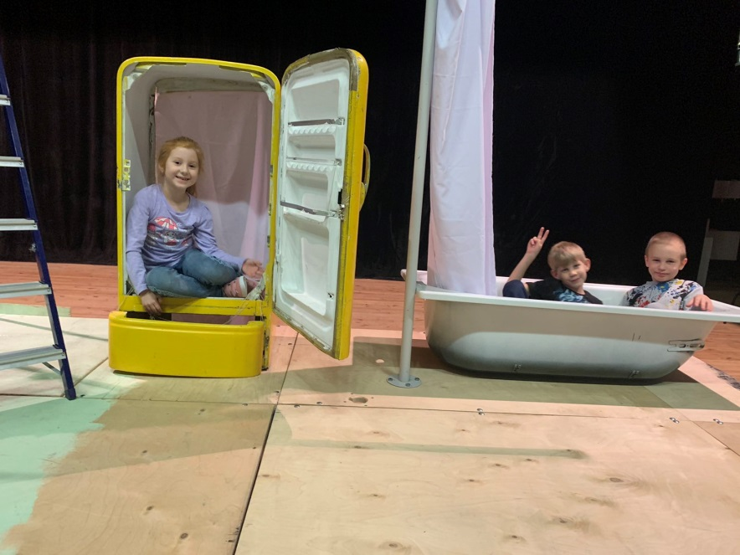
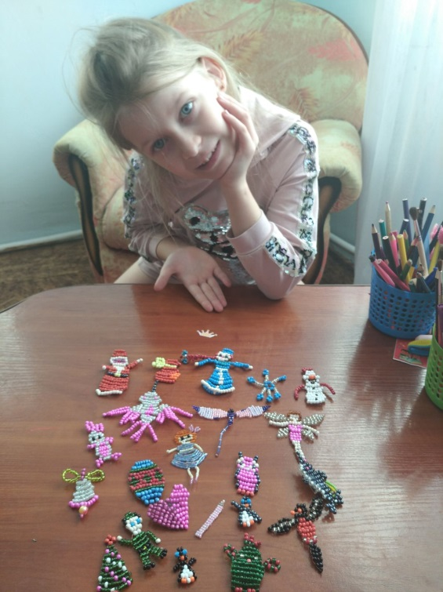
МОИ УВЛЕЧЕНИЯ
Актерское мастерство
Три ученика из 1В класса нашей школы: Максим Шевченко, Ярослав Котяхов и София Гниненко занимаются в детско-подростковой театральной студии "Быть" у Артёма Станиславовича Васильева. На занятиях дети играют и учатся:
Быть актёрами
Быть в творчестве
Быть смелыми
Быть открытыми
Быть настоящими
Быть рядом
Быть командой
Быть счастливыми
Вместе с детьми всему этому учатся и их родители. "Быть, а не казаться" - вот девиз театральной студии! 05.12.2020 у ребят состоится отчётный показ - спектакль "#БытьСемьёй".
Рукоделие
Моё хобби – это рукоделие. Я с мамой и бабушкой с 4 х лет занимаюсь своим любимым делом. Мы мастерим: сувениры, поделки, поздравительные открытки, мыло, колокольчики, рамки для фотографий, коробочки для мелочей, мягкие и новогодние игрушки, сумочки, прихватки, настольные и напольные светильники, кукол, и многое другое. Для поделок и сувениров мы используем кусочки ткани, фетр, атласные ленты, бисер, пуговицы, нитки, конфеты и т.д. Свои сувениры, поделки мы дарим родным, друзьям, коллегам, сверстникам, соседям, ведь такие подарки хранят тепло наших рук, передают положительные эмоции и чувства, они всегда индивидуальны, неповторимы и оригинальны.
С нашими поделками и сувенирами мы принимаем активное участие в творческих выставках и конкурсах декоративно – прикладного искусства. А также у нас с бабушкой есть хобби – коллекционирование колокольчиков, в нашей коллекции 80 колокольчиков из разных городов, стран, материалов и даже сделанные своими руками из бисера, войлока, гипса, глины, дерева, соломы, атласных лент, тесьмы. Моё хобби помогает мне развивать усидчивость, внимание, мелкую моторику, художественный вкус, творческие особенности, является для нас с мамой и бабушкой хорошим времяпрепровождением.
Рукоделие – это моё любимое дело!
5

Slide 7
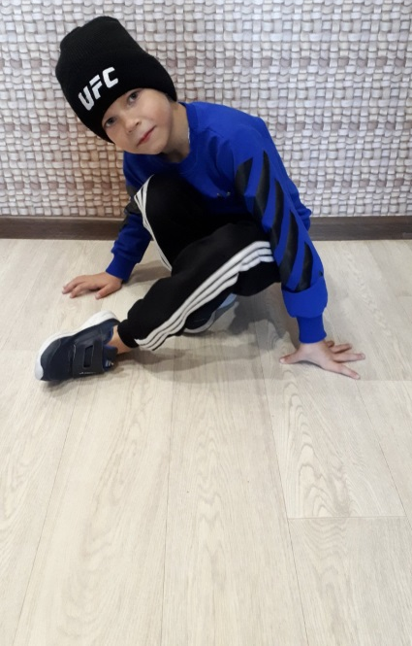
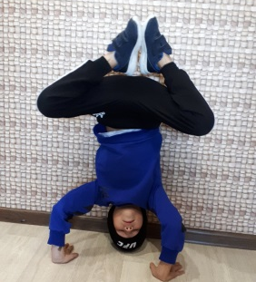
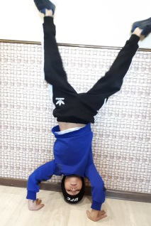
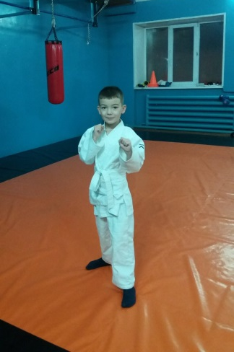
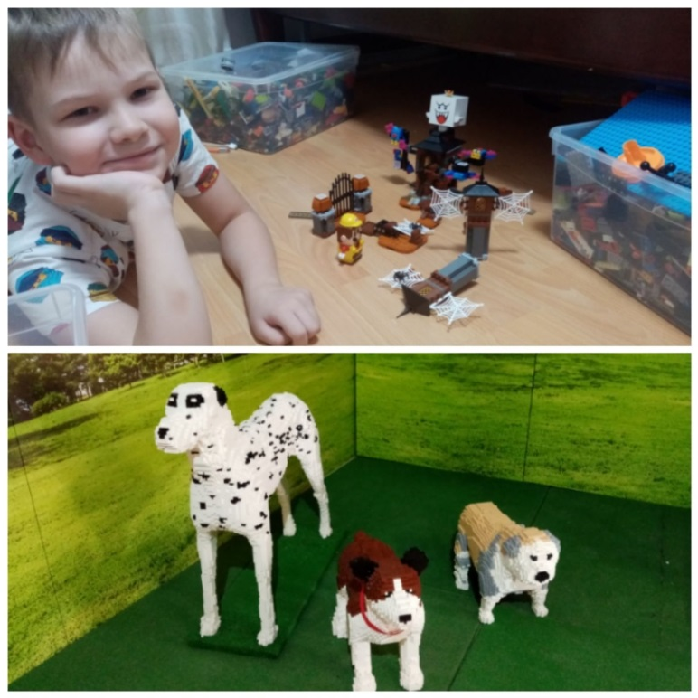
Декабрь, 2020
Танцы
Меня зовут Уткин Константин, мне 7 лет. Учусь в 1"В" классе школа 38.
В начале этого года я пошёл на брейк данс. Я очень долго не мог определиться чем мне заниматься, пробывал ходить на дзюдо, футбол, но все это меня не заинтересовало, так как Брейк Данс.
С первого занятия мне очень понравилось, я с нетерпением ждал следущего занятия.
На занятиях мы учим разные движения: стоять и крутится на голове, разучиваем разные элементы и тд.
Сейчас мы занимаемся дома дистанционно, сочиняем и записываем танцы сами- это очень интересно!
Рукопашный бой
Бардынов Даниил, 1 В класс. В этом году я начал посещать занятия по рукопашному бою. Хожу на тренировки три раза в неделю. Мне там очень нравится. Тренер показывает новые приёмы, учит постоять за себя и даёт задания на дом. На занятиях я познакомился со всеми и завёл новых друзей.
Легоконструирование
Меня зовут Серёжа Шаньков, учусь в 1В классе.
Моё хобби - легоконструирование. Я очень люблю собирать и придумывать новые модели техники, делать города и здания. Также я придумываю квэсты из разных коллекций.
Совсем недавно я увлёкся видео уроками по сборке лего, которые сам придумываю и снимаю.
Посещаю всевозможные мастер классы и выставки связанные с лего. Недавно был на экскурсии по истории создания бренда Лего и узнал, что первое лего были просто деревянные игрушки.
6

Slide 8
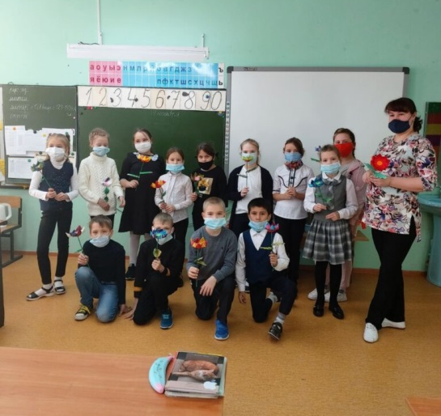
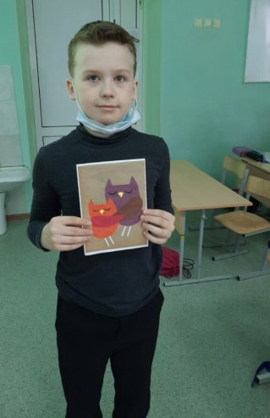
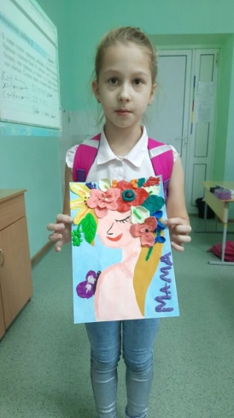
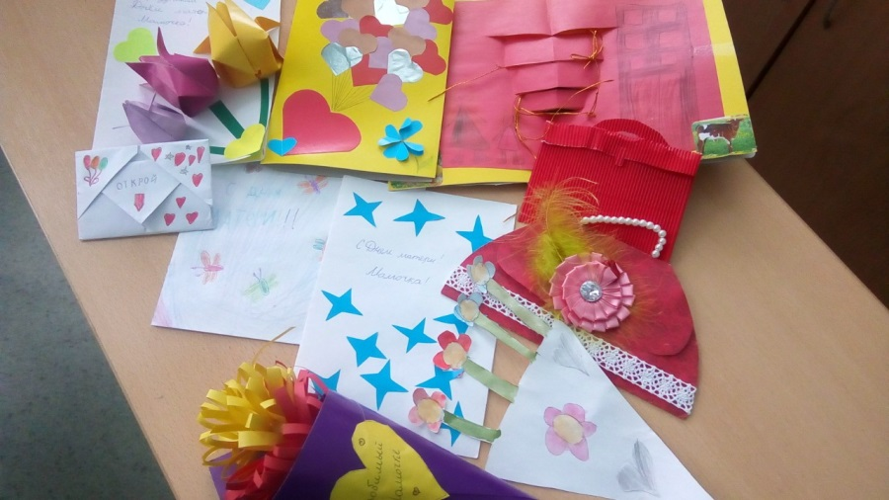
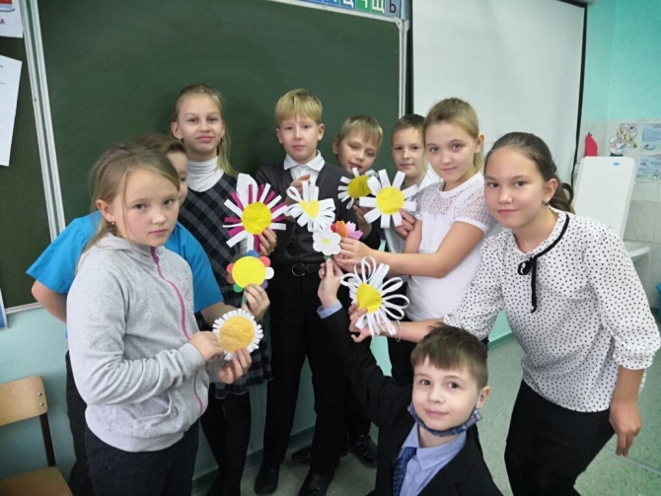
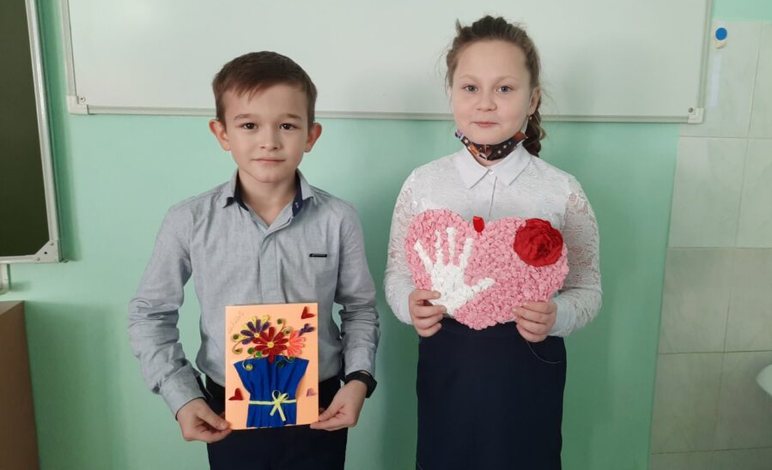
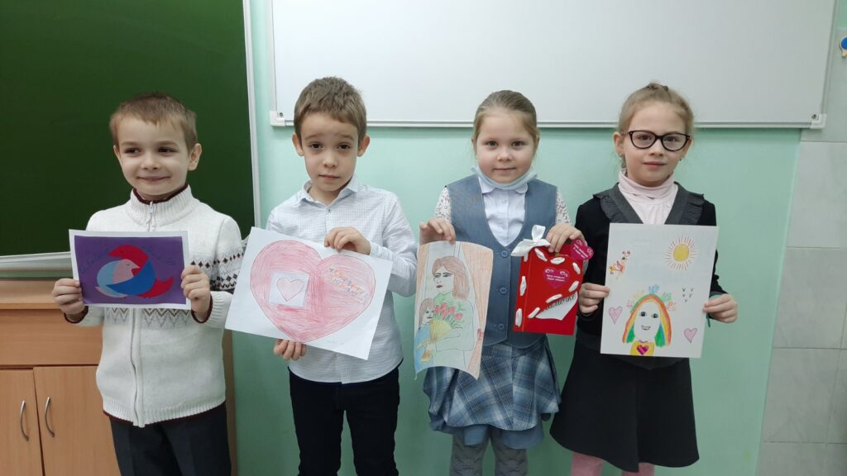
Творческая страничка
Мастер-класс в технике оригами
Сегодня во 2 корпусе нашей школы прошел мастер-класс ко Дню Матери цветок в технике оригами «Календула».
Провела мастер-класс Зелинская Татьяна Владимировна, представитель МАУ ДО ЦРТДиЮ «Грант» города Тюмени.
Открытка для мамы
Накануне замечательного праздника Дня Матери учащиеся начальных классов МАОУ СОШ №38 организовали акцию «Открытка для мамы». Все старались, ведь МАМА — самый главный, важный и любимый человек в нашей жизни. Мы поздравляем дорогих наших мам с праздником! Будьте всегда здоровы, счастливы, мудры, радостны!
7

Slide 9
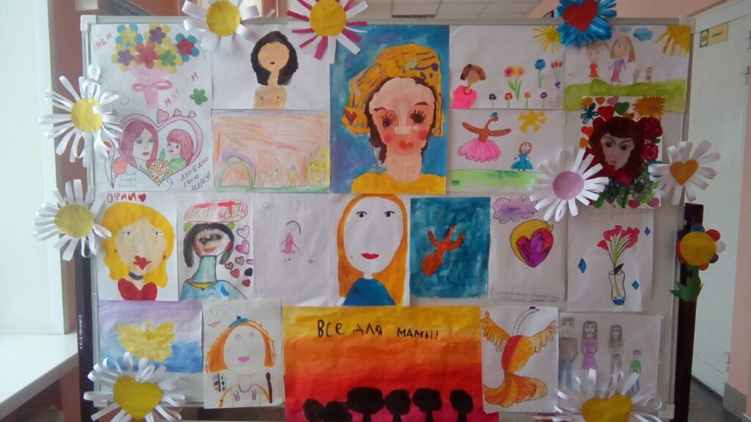
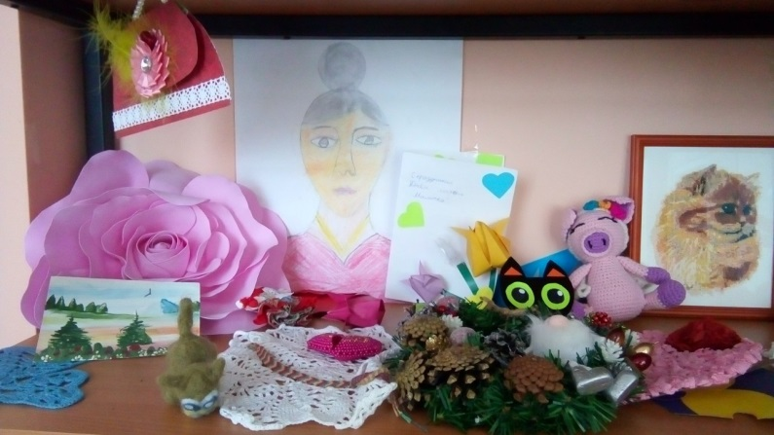
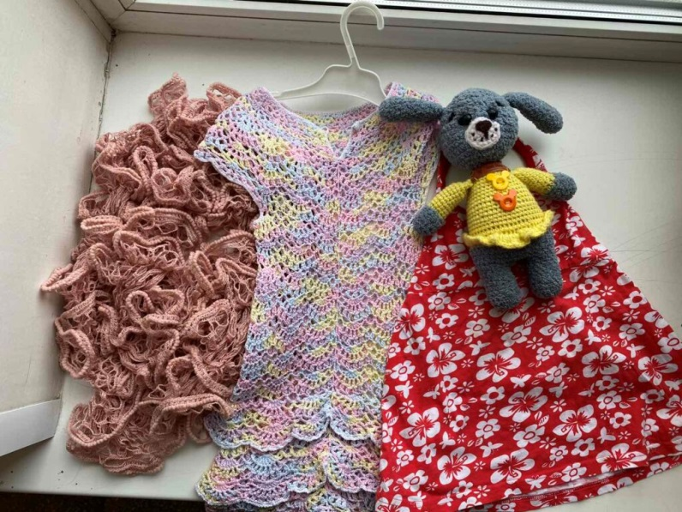
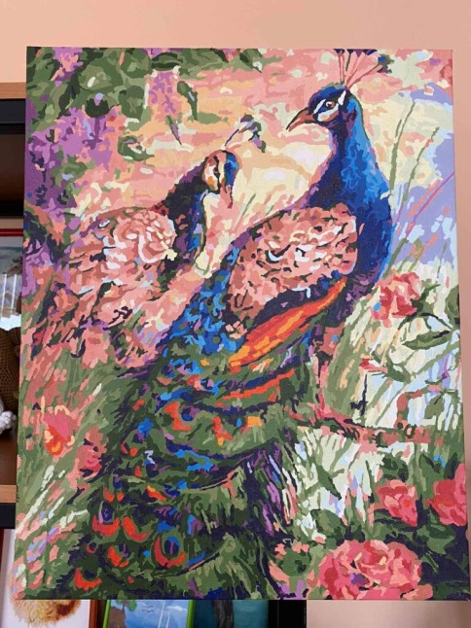
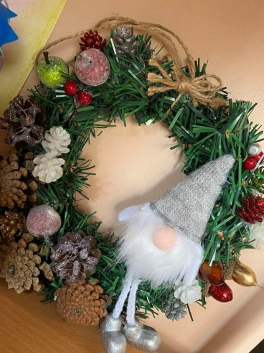
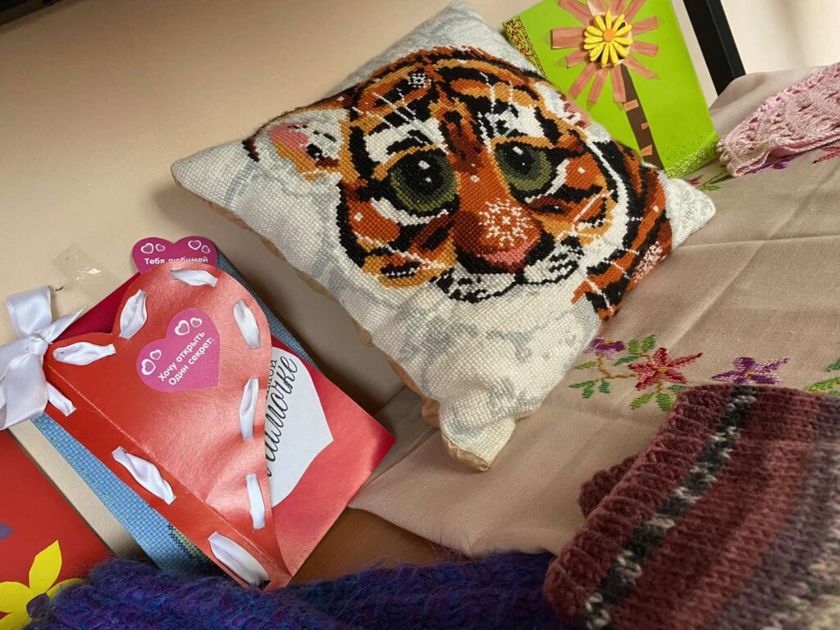
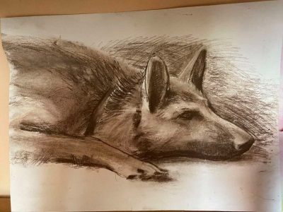
Декабрь, 2020
Все краски мира для тебя мама!
Так назвали выставку рисунков учащиеся начальной школы МАОУ СОШ №38. Самые теплые чувства хотелось передать ребятам через свои работы.
Моя мама - мастерица!
В канун Дня Матери учащиеся начальной школы МАОУ СОШ №38 организовали выставку творческих работ своих мамочек. Моя мама — мастерица,
Ей вязать помогут спицы.
На моих глазах клубок
Превращается в носок. Наша мама – мастерица:
Любит вкусно нас кормить,
Свитера вязать на спицах,
Нас к порядку приучить,
За проказы не накажет,
Лишь легонько пожурит!
Сказку перед сном расскажет,
И весь дом спокойно спит!
8

Slide 10

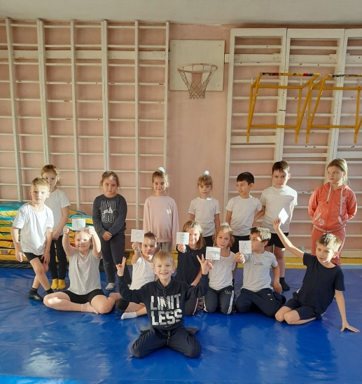
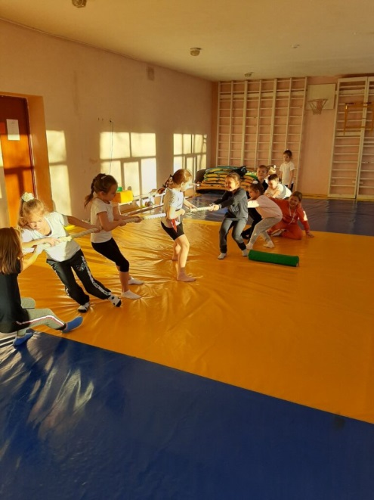
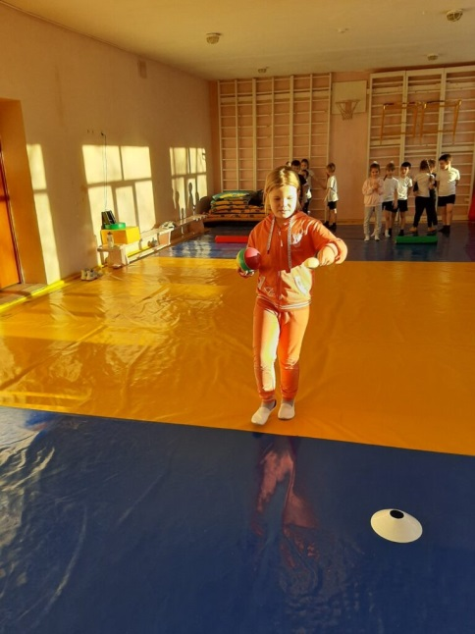
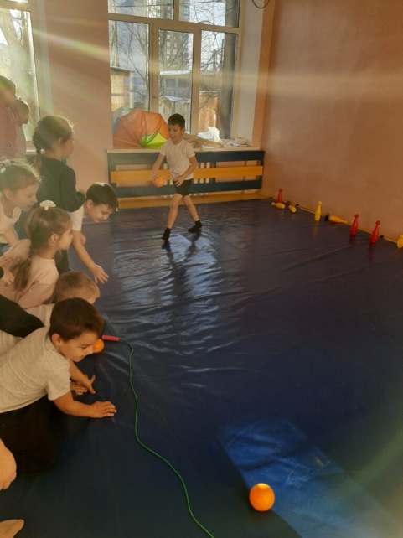
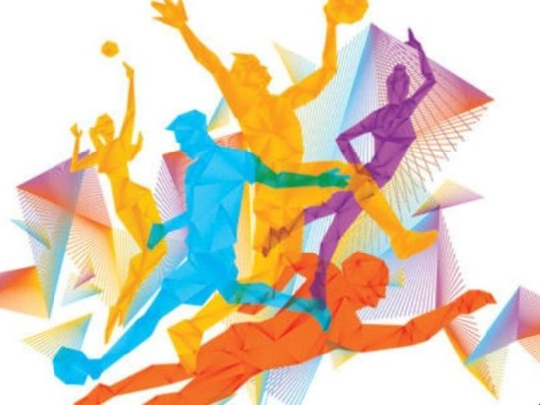
СПОРТ
Вокруг света
19 ноября в Школе 38 состоялось спортивное мероприятие «Вокруг света». Учащиеся 1 классов соревновались не только в ловкости, скорости и силе, но и знаниях. Проигравших не было. Все зарядились отличным настроением и узнали много интересных фактов о странах мира.
Конкурс профессионального мастерства
В период с 09.11.2020 по 26.11.2020 проходил областной конкурса профессионального мастерства между специалистами физической культуры и спорта (далее – Конкурс), в котором принимал участие Бондаренко Виталий Николаевич, учитель физической культуры МАОУ СОШ №38 города Тюмени.
Конкурс проводился в рамках Государственной программы Тюменской области «Развитие физкультуры, спорта и дополнительного образования». Учредитель Конкурса – Департамент физической культуры, спорта и дополнительного образования Тюменской области.
26 ноября 2020 года состоялся финал и торжественное награждение победителей и призеров.
Бондаренко Виталий Николаевич был признан призером в номинации «Спортивно-оздоровительная работа по месту жительства» и награждён дипломом III степени!
Поздравляем! Желаем не останавливаться на достигнутом, идти вперёд и достигать новые вершины! В здоровом теле — здоровый дух!
9

Slide 11

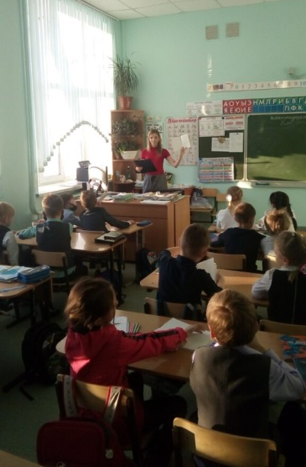
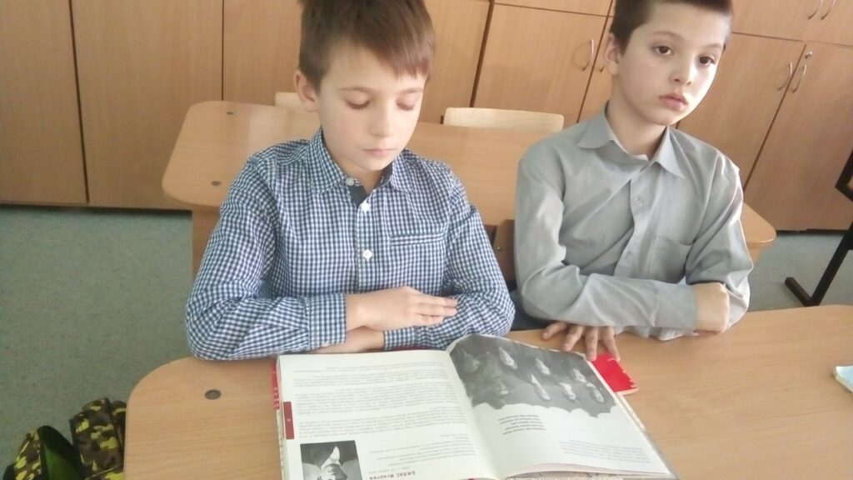
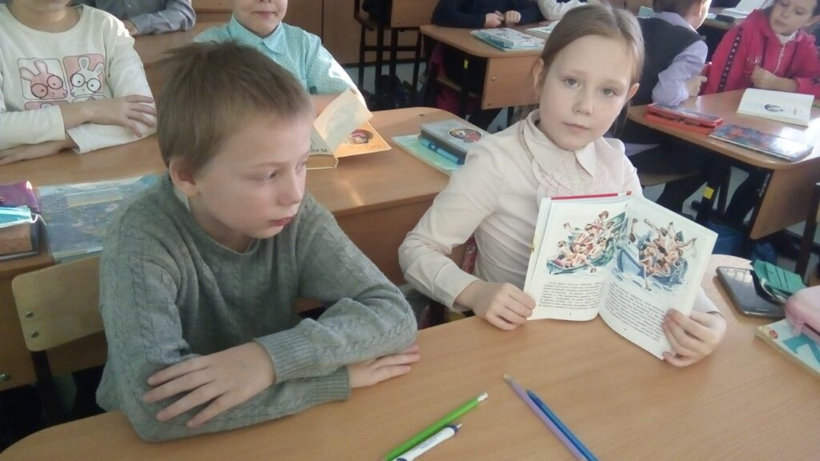
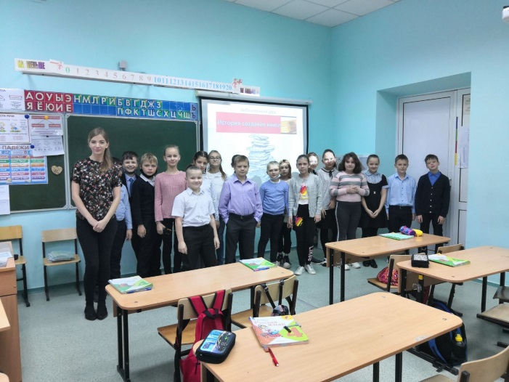
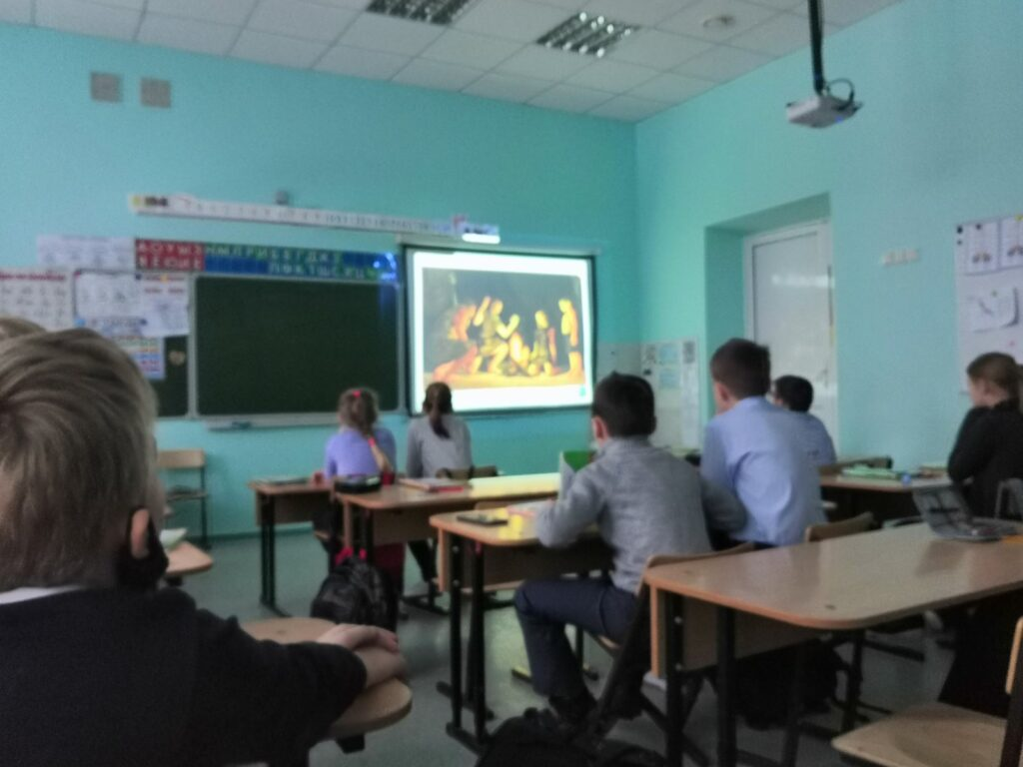
Библиотечная полка
«Путешествие в книгу»
19 ноября у вторых классов прошло необычное путешествие «в книгу», которое помогло ребятам познакомиться с ее структурой и основными элементами.
Ребята узнали о таких понятиях как «суперобложка», «титульный лист», «аннотация», «предисловие», «послесловие», «справочный аппарат книги» и сумели найти эти элементы у себя в книгах.
Также, дети узнали много новых слов: «форзац», «авантитул», «шмутцтитул». В конце урока состоялся блиц-опрос, на котором дети продемонстрировали свои знания, которые приобрели в ходе урока.
Необычные книги мира
В конце ноября, в нашей школе прошел библиотечный урок для учеников 4ых классов «История создания книги», на котором ребята «переместились» на 2000 лет назад, до того момента как появилась первая каменная книга.
В ходе урока ребята узнали как совершенствовались материалы для письма, когда впервые были изобретена бумага, кто изобрел печатный станок, как осуществляется деятельность современной типографии и другую интересную информацию.
Бонусом к уроку, была презентация с фотографиями «Самых необычных книг мира», на которой дети увидели самую большую, самую маленькую книгу в мире, самую многостраничную книгу, книгу с самыми необычными иллюстрациями.
10

Slide 12


Тема номера
День матери
Есть в нашем мире слово вечное,
Короткое, но самое сердечное,
Оно прекрасное и доброе,
Оно простое и удобное
Оно душевное, любимое,
Ни с чем на свете не сравнимое.
Нет наверное ни одной страны, где был не отмечен День Матери.
В России этот праздник стали отмечать сравнительно не давно. С каждым годом День Матери становится все популярнее в российском обществе. И это замечательно: сколько бы хороших, добрых слов мы не говорили своим мамам, сколько бы поводов для этого ни придумывали, лишними они не будут.
Этот день празднуется в последнее воскресенье ноября, в этот день звучат слова благодарности всем матерям. Ведь мама – это тот главный человек, чья бескорыстная любовь спасает в самые трудные минуты и чья доброта, забота и терпение помогают нам на протяжении всей жизни.
Спросите любого малыша, кто самый любимый человек на свете и непременно услышите: «Моя мама!».
День Матери – это теплый и сердечный праздник, посвященный самому дорогому и близкому человеку. В этот день, я хочу поздравить каждую маму и поблагодарить ее за труд, к которому мы привыкаем и который часто недооцениваем. Быть мамой – одна из самых тяжелых работ.
В этот праздник мы низко кланяемся всем матерям, благодарим их за подаренное счастье – ЖИЗНЬ!
11

Slide 13
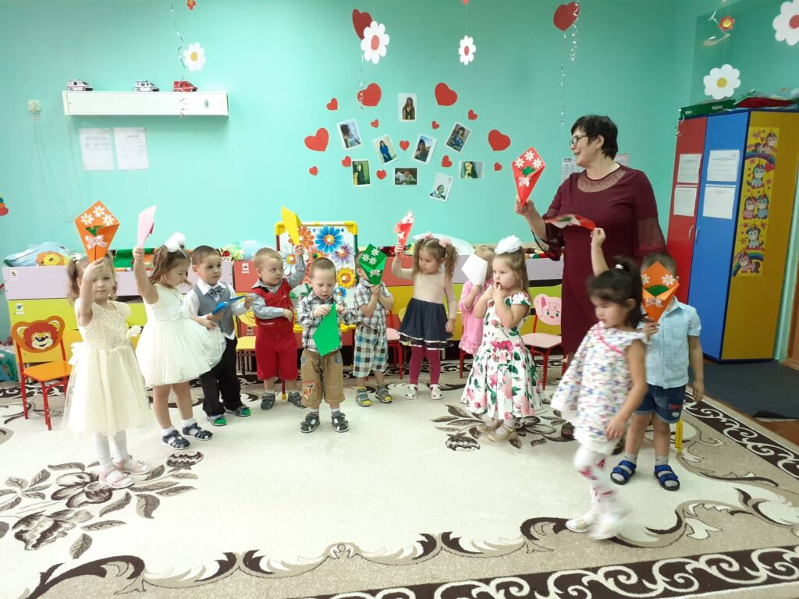
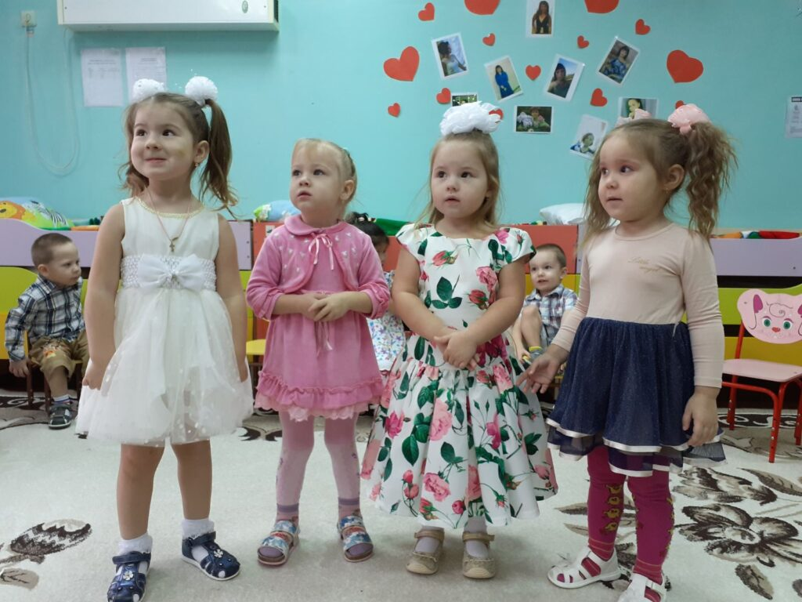
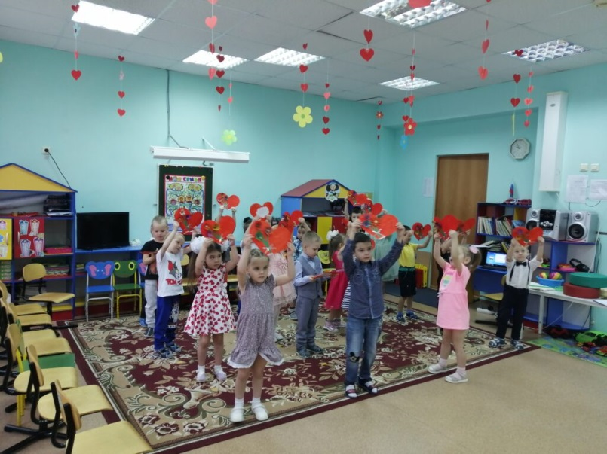
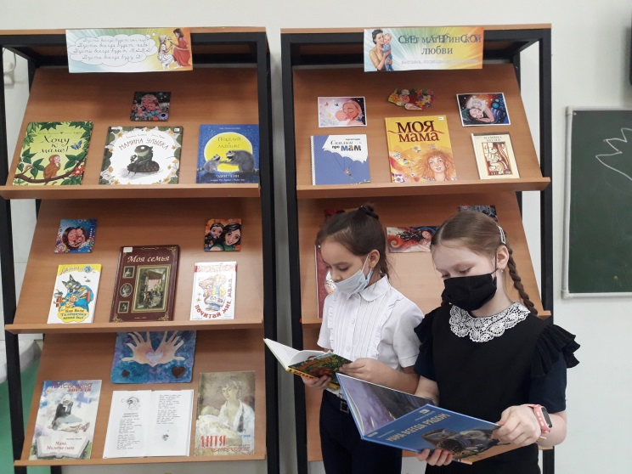
Декабрь, 2020
Поздравляем всех мам с очень важным семейным праздником — Днем матери! Желаем, чтобы дети любили вас так же безгранично и искренне, как и вы их. Чтобы относились к вам с лаской и вниманием.
Здоровья вам отменного и счастья беззаботного наши дорогие мамы!
«Свет материнской любви»
В школьной библиотеке работает выставка «Свет материнской любви», на которой представлены журналы и книги российских и зарубежных авторов.
Среди многочисленных праздников, отмечаемых в нашей
стране, День Матери занимает особое место.
В этот день хочется сказать слова благодарности всем Матерям,
которые дарят детям любовь, добро, нежность и ласку. Сколько прекрасных произведений художественной
литературы посвящено ей – Матери. С некоторыми из них вы можете познакомиться на нашей выставке.
12

Slide 14

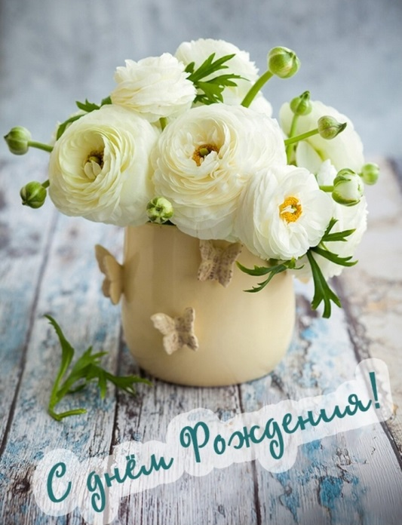
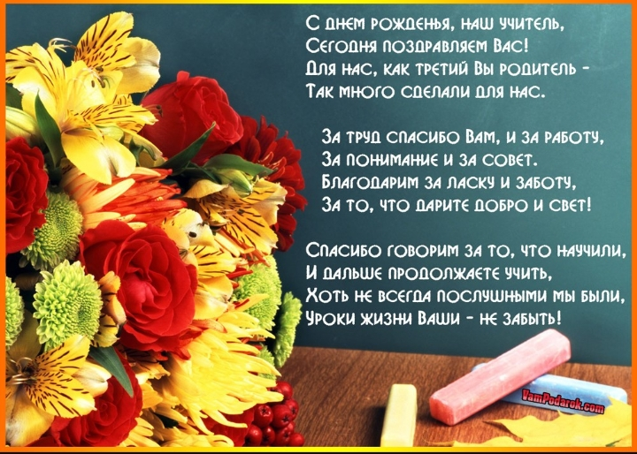
Поздравляем
Именинники декабря
Михайлова Марина Дмитриевна – 3 декабря
Куликова Елена Владимировна – 8 декабря
Филинова Олеся Владимировна – 12 декабря
Черепанова Ольга Николаевна – 23 декабря
ШИК, №3(27), декабрь 2020 г.
Издается с 2016 года
Газета МАОУ СОШ №38 г. Тюмени
Директор школы: Ожгибисов М. Б.
Тираж: 15 экземпляров
Редакторы: Костыгина К. А.
Милохова Е. И.
И ты можешь принять участие в выпуске очередного номера школьной газеты. Если у тебя есть интересные истории, факты, которыми ты хотел бы поделить-ся с друзьями, мы ждём тебя! (каб. 401, библиотека)

